Slide 1

Студент: Кирильчук В. Е.
Руководитель: Кубенский А. А.

Slide 2

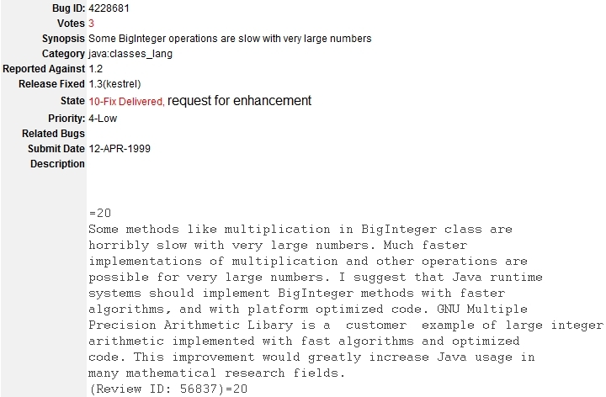

Slide 3
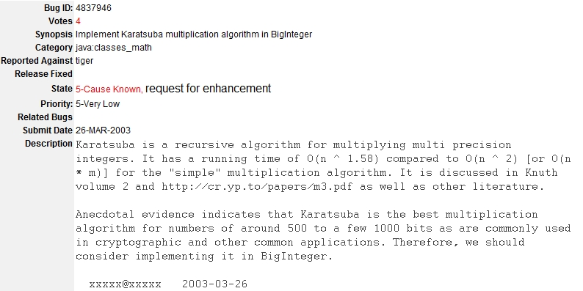

Slide 4

Анализ существующей реализации в классе BigInteger.
Подбор и реализация наиболее эффективных алгоритмов умножения.
Оценка полученных результатов. Сравнение с начальной реализацией и сторонней библиотекой.

Slide 5
N = a₀ + a₁ * BASE¹ + a₂ * BASE² + … + a_{n-1} * BASE^{n-1}
0 <= a_{k} < BASE
Каким выбрать основание?
  Большее основание – меньше коэффициентов.
  Должен быть базовый тип для контроля переполнения.
Как “хранить”?
  Массив – наиболее быстрая структура. Кэшируется процессором.
  Little-endian, или Big-endian нотация?

Slide 6
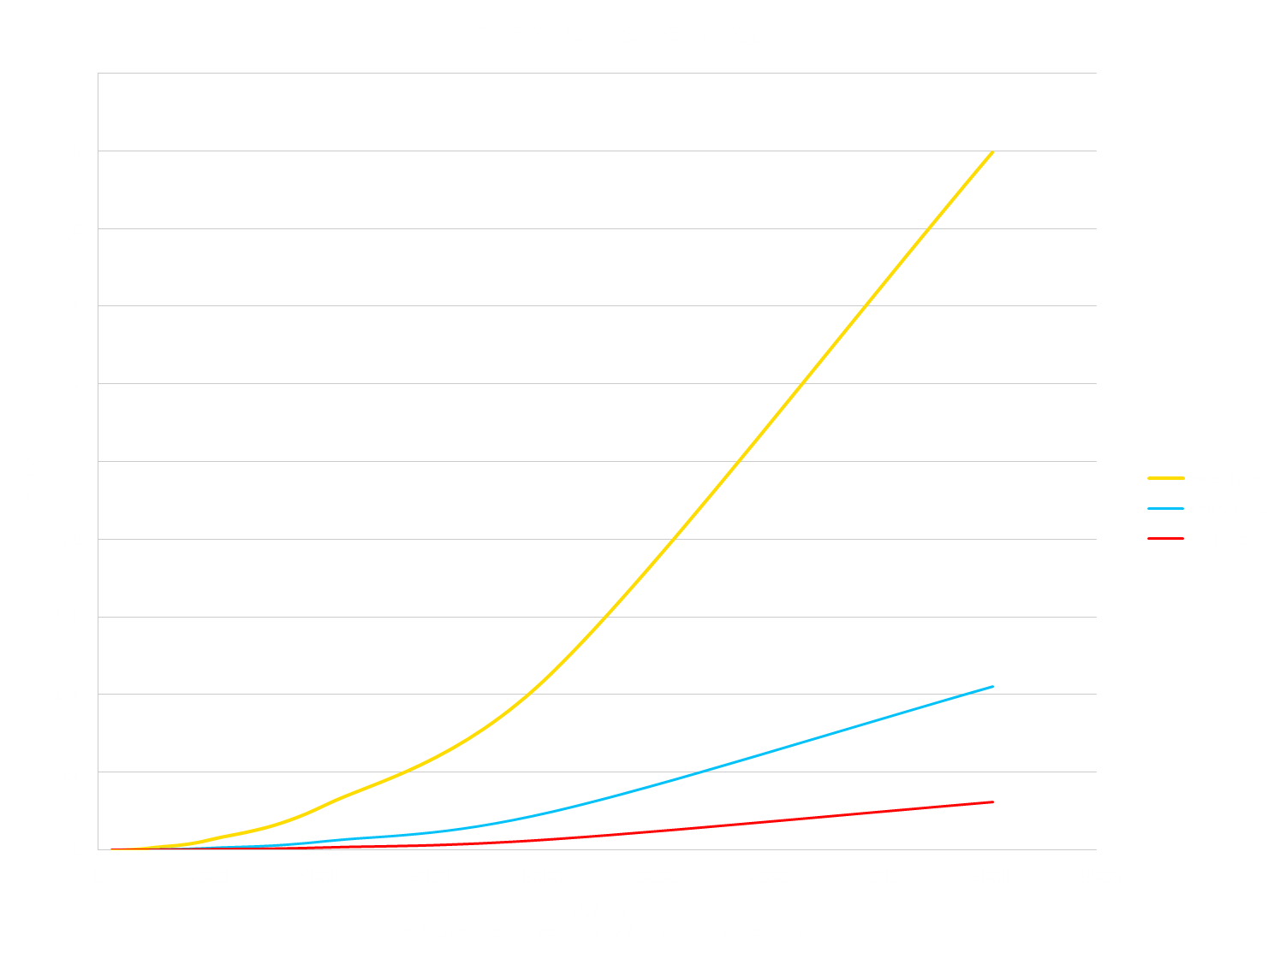

Slide 7

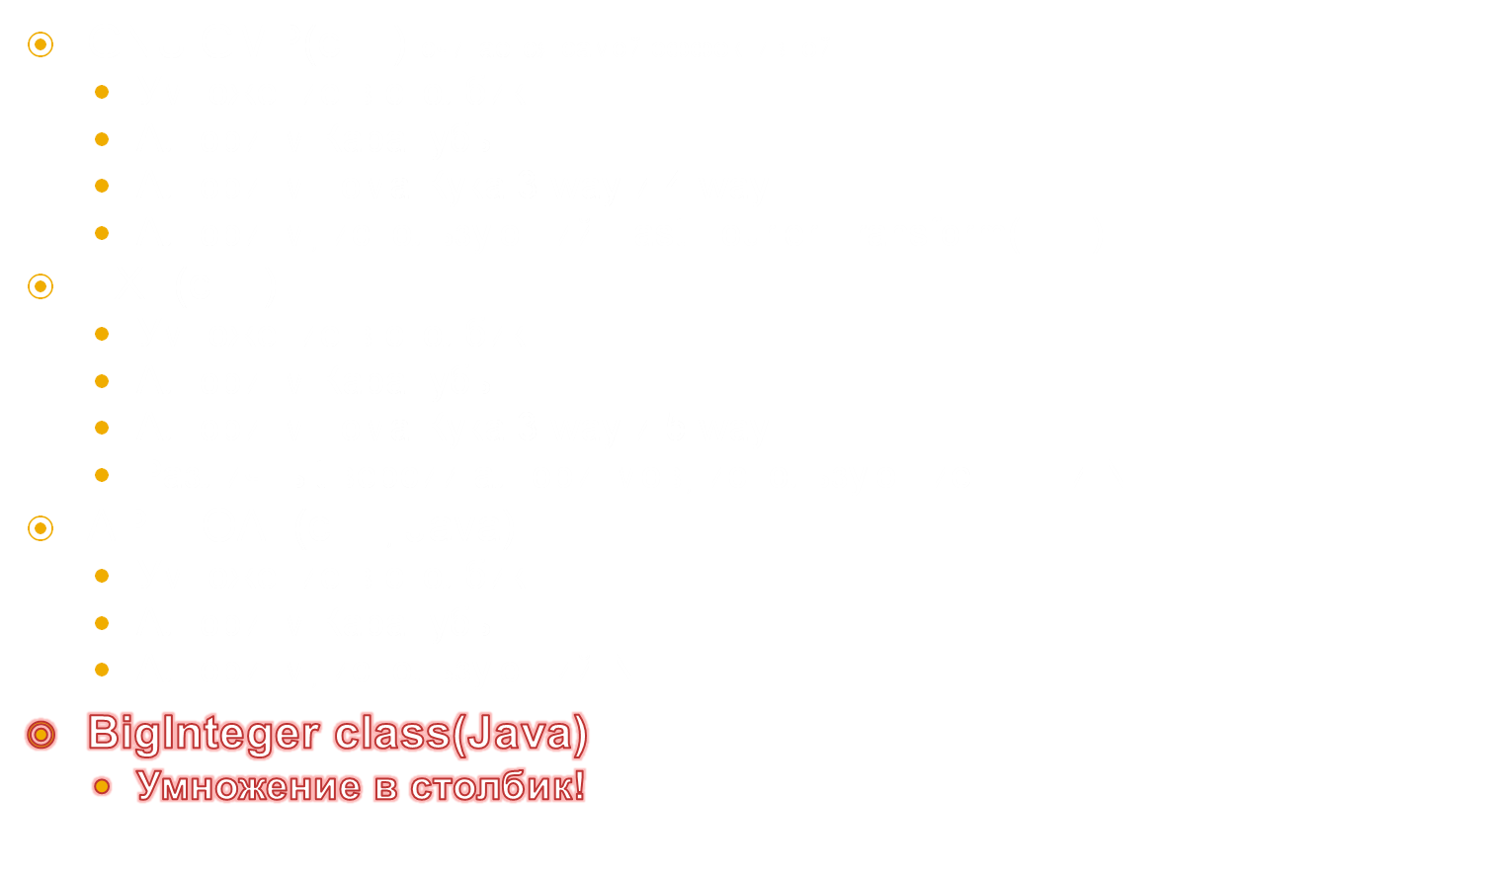

Slide 8
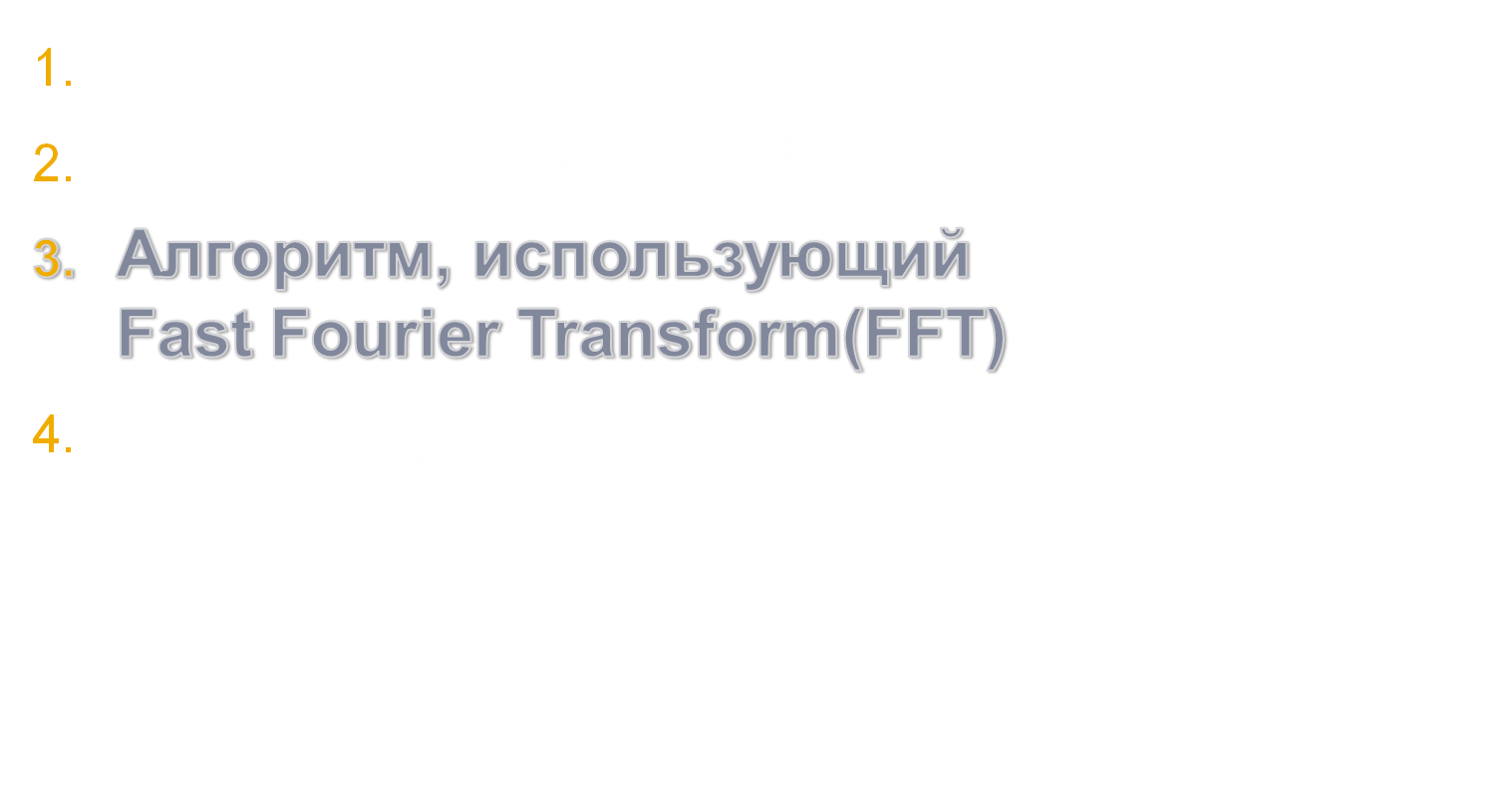

Slide 9
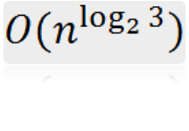
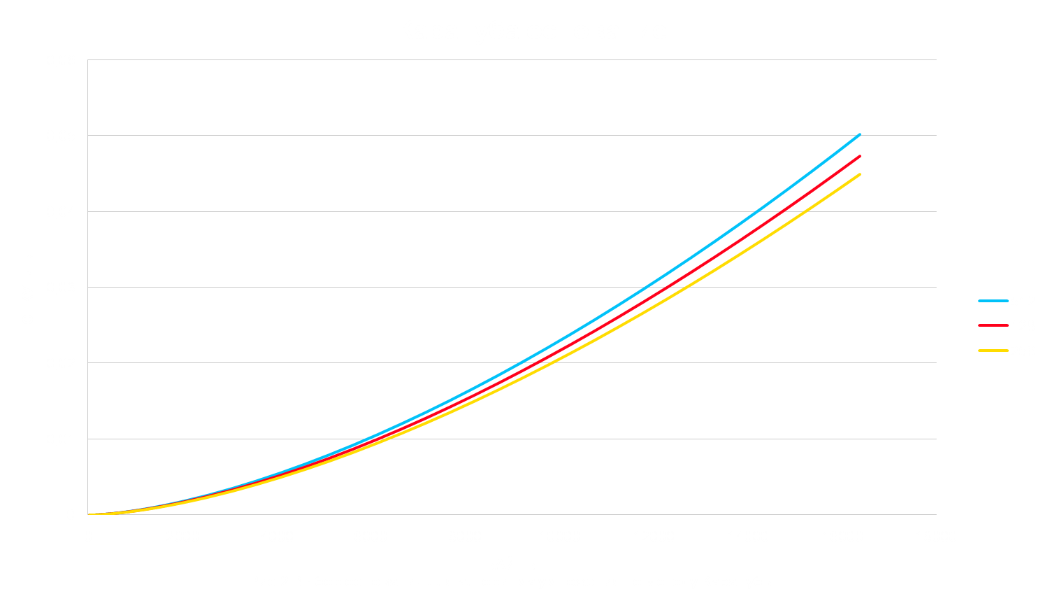
Ассимптотическая сложность алгоритма:

Slide 10
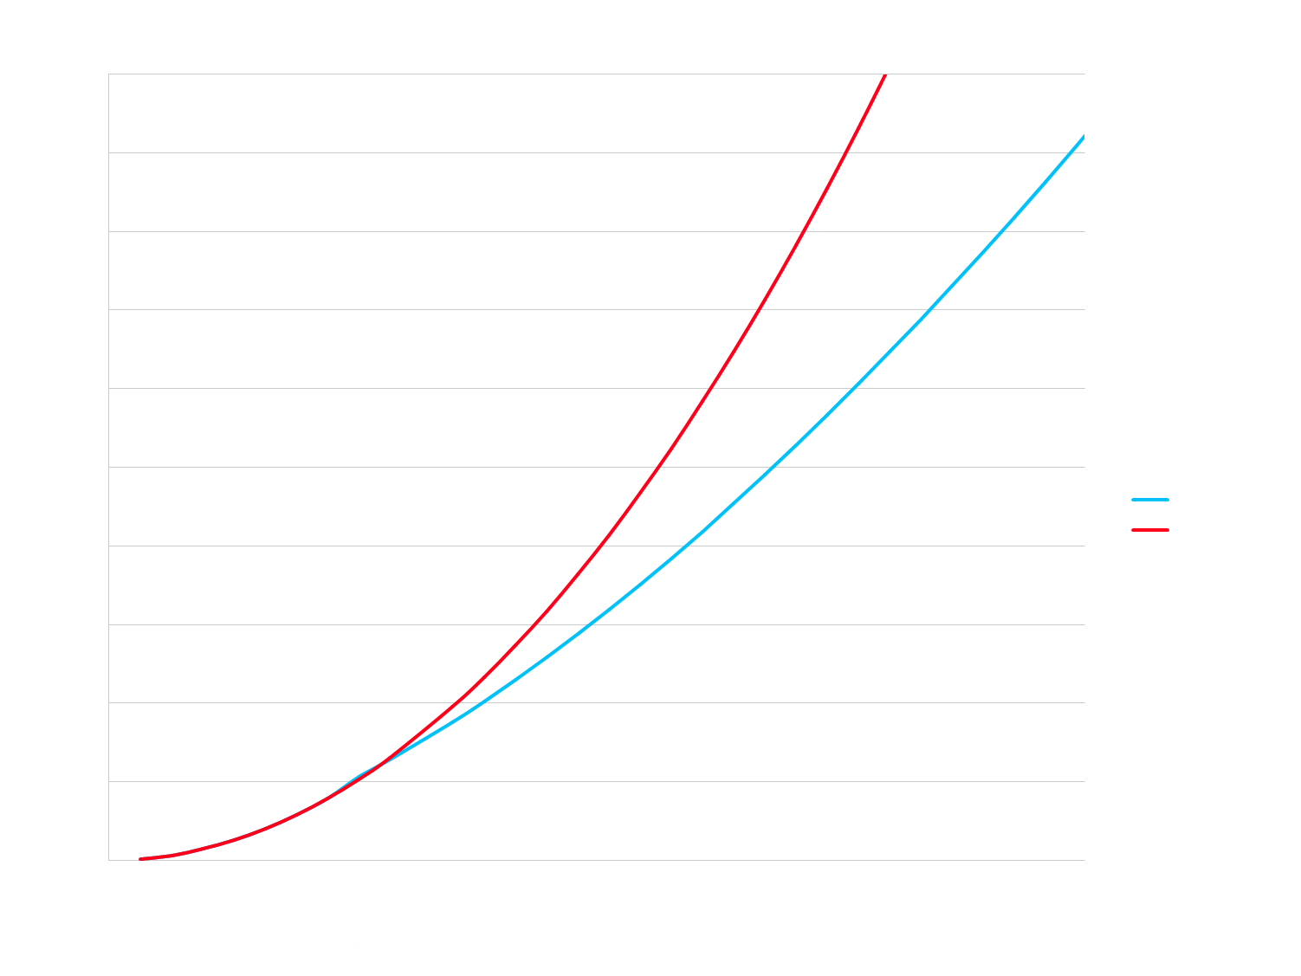

Slide 11
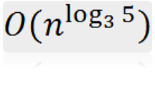
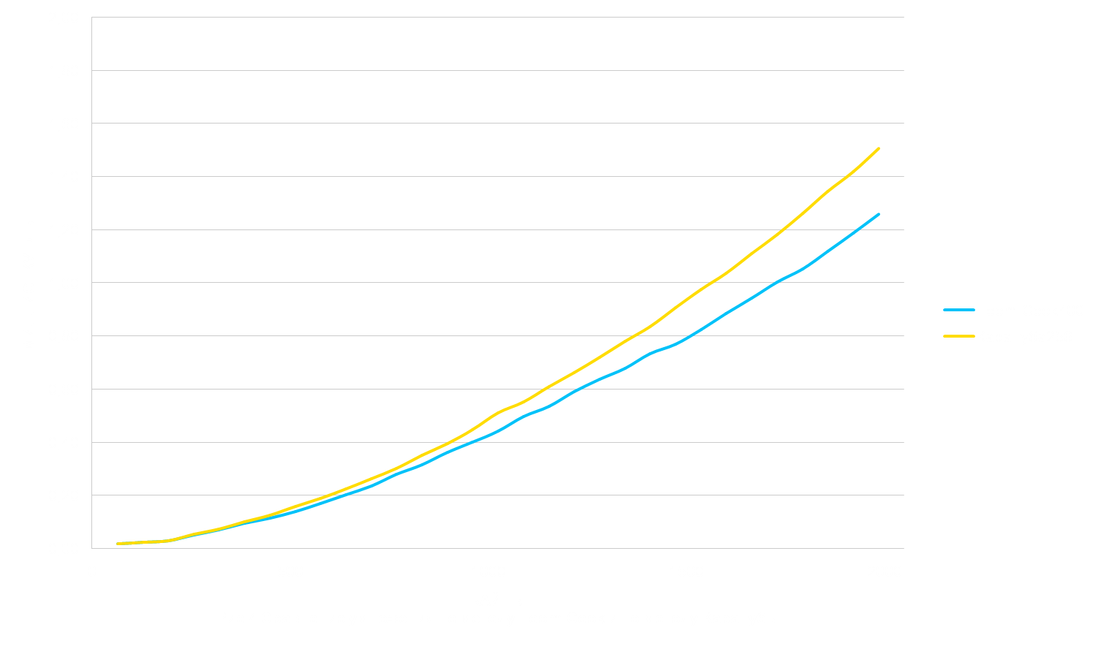
Ассимптотическая сложность алгоритма:

Slide 12
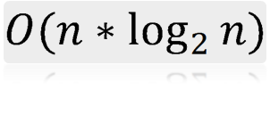
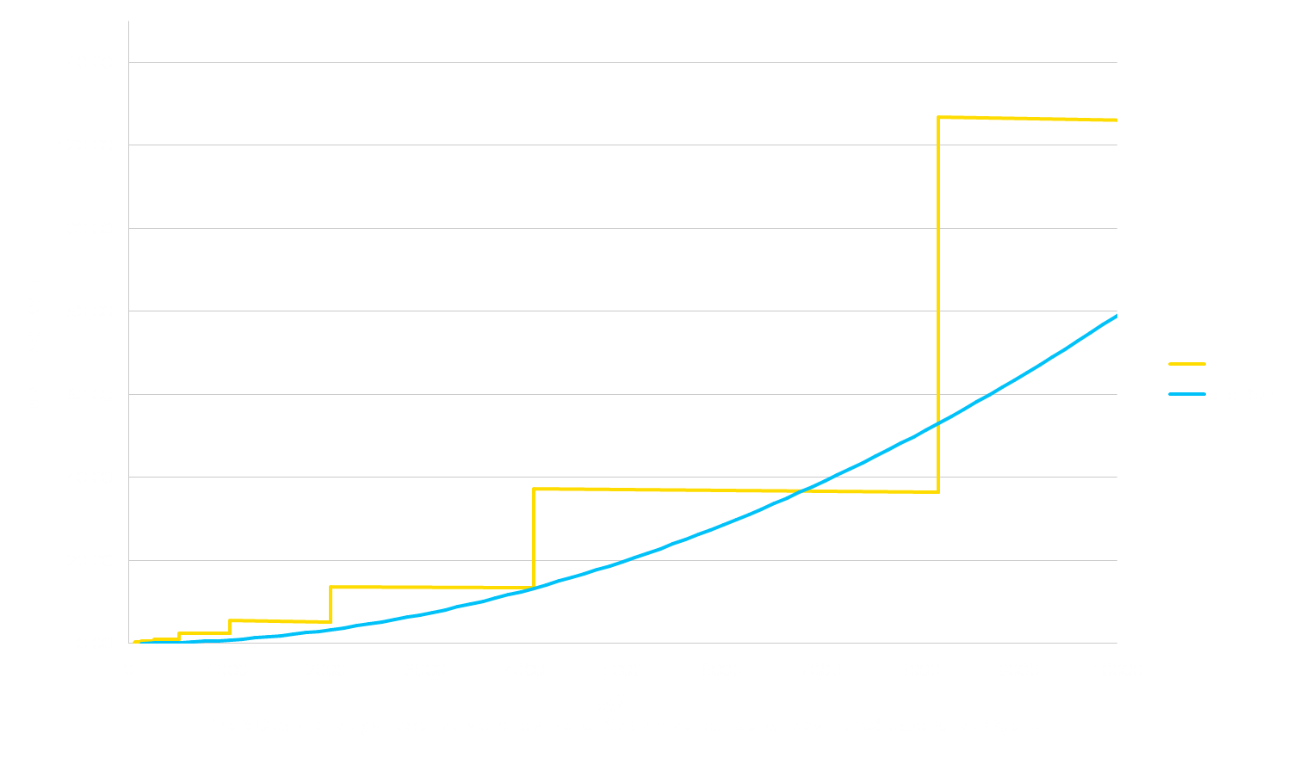
Ассимптотическая сложность алгоритма:

Slide 13
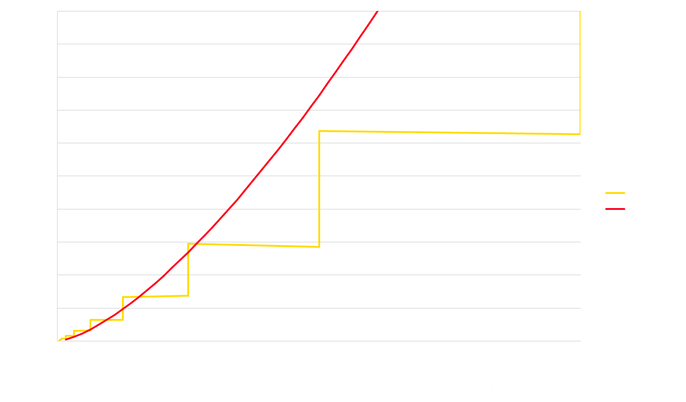
Ассимптотическая сложность алгоритма:

Slide 14
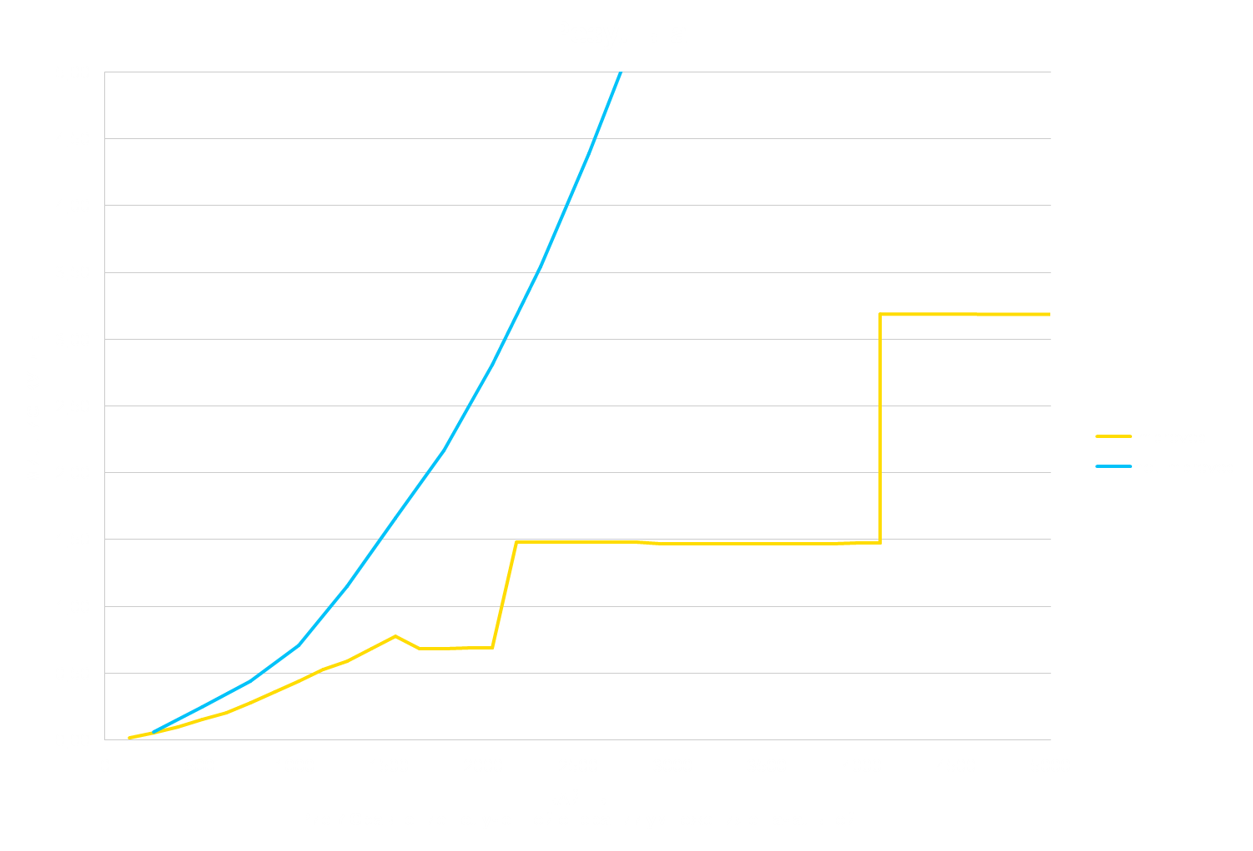

Slide 15
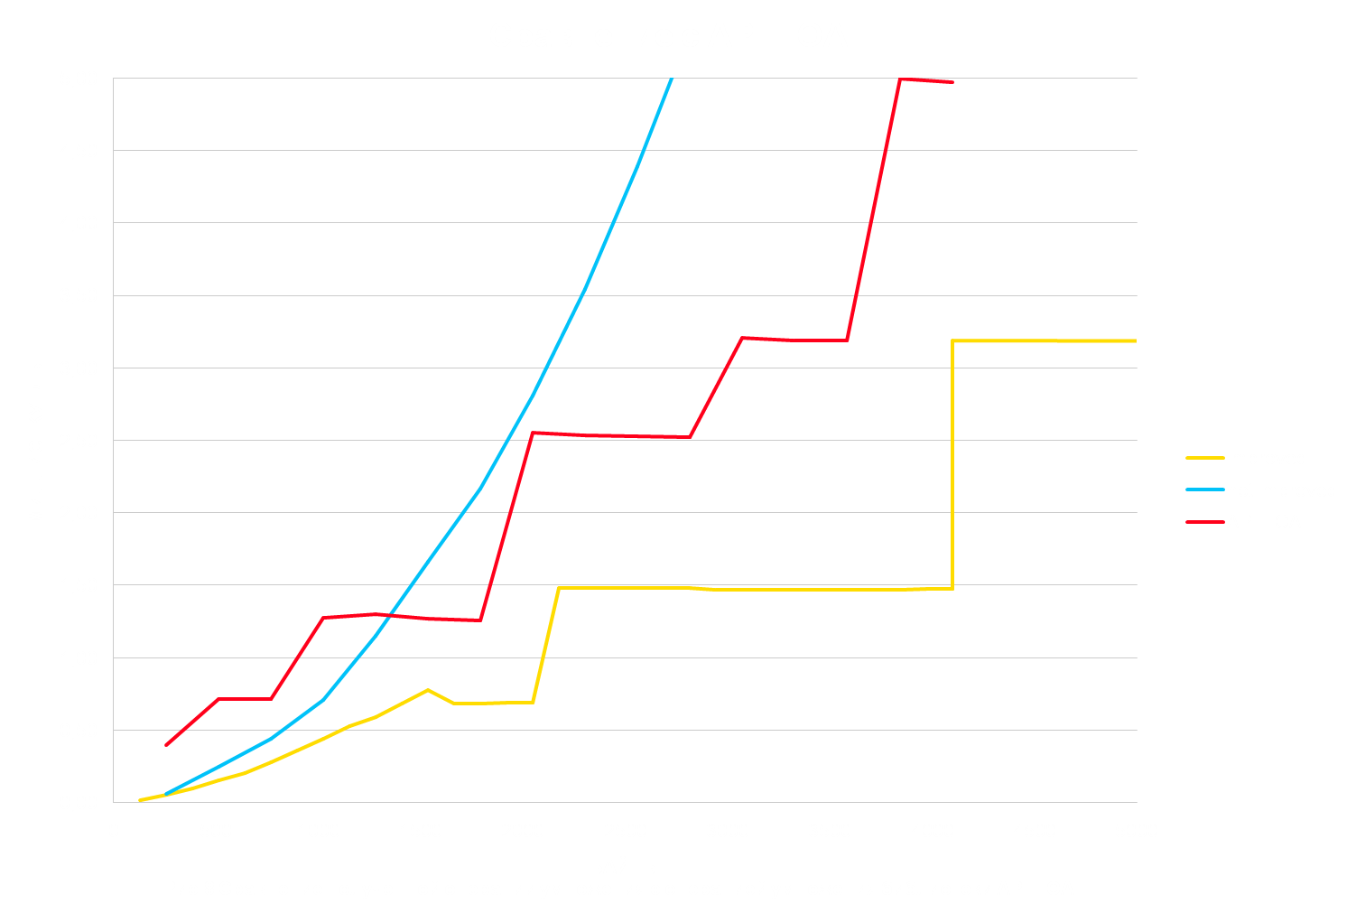

Slide 16
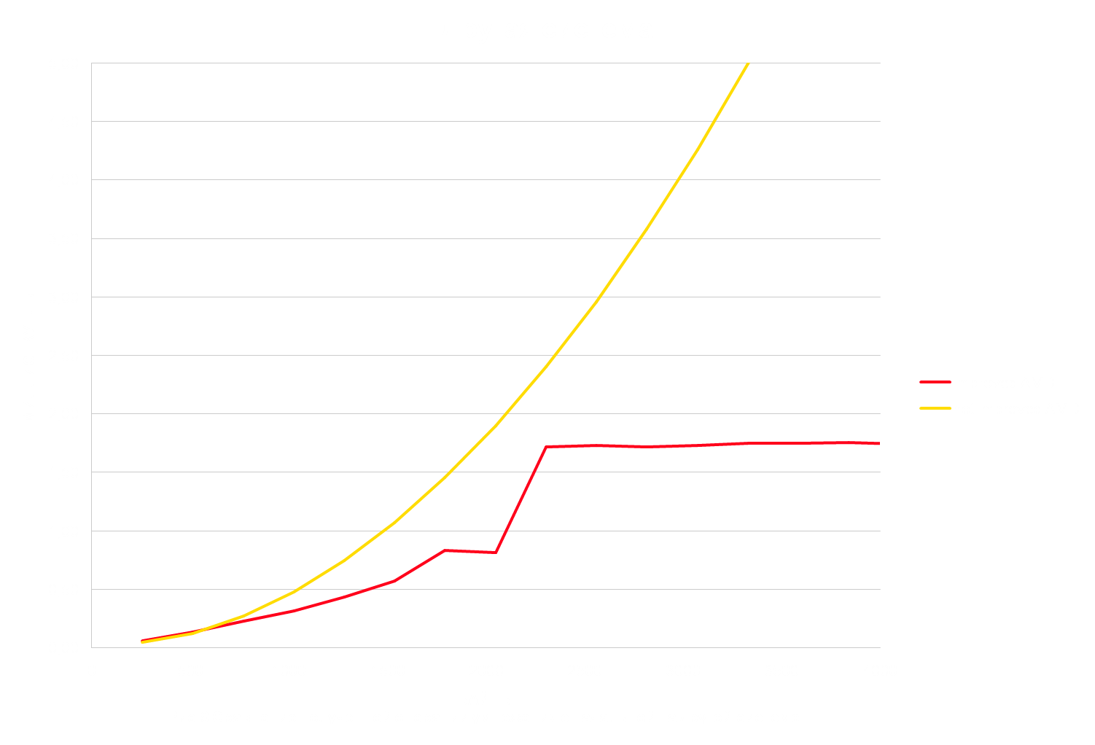

Slide 17

На криптографическом интервале(до 256 байт) не удалось увеличить эффективность.
В интервале от 256 байт до 1024 байт наблюдается небольшое уменьшение времени выполнения умножения.
После 1024 байт заметный рост скорости. Уже при 2048 байтах умножение выполняется в 4 раза быстрее.

Slide 18
Реализованы некоторые алгоритмы умножения чисел неограниченной разрядности. Впервые на Java реализован алгоритм умножения чисел неограниченной разрядности с использованием БПХ
Составлена новая операция умножения для класса BigInteger.
Полученная операция гораздо более эффективна, чем стандартная на достаточно больших числах и эффективнее, чем APFLOAT.

Slide 19
?

Slide 20
Спасибо за внимание!

